Slide 1
회귀분석 실습 Structured Query Language (SQL)

Slide 2
SQL 소개 및 장점
Structured Query Language 의 약어로 관계형 데이터 베이스의 쿼리 툴
데이터에 대한 조회, 갱신 등의 여러 작업이 가능
데이터 테이블 작업에 특화됨
* SQL은 data step과는 달리 주로 quit문장으로 종료된다.

Slide 3
Proc sql 구문 구조
Proc sql;
<create table tablename-1>
select column-1 <, column-2>…
from table-1 <, table-2>…
<where expression>
<group by column-1 <, column-2>…>
<having expression>
<order by column-1 <, column-2>… <desc>>;
Quit;

Slide 4
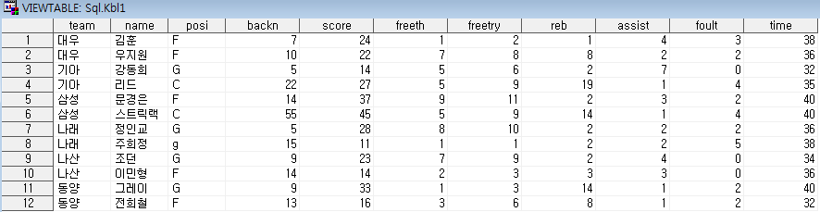
연습용 데이터 (kbl1) :
1997년 12월 세 번째 주 일요일 벌어진 농구경기 기록에서
공헌도가 높은 12명의 선수들의 기록
Team : 팀 이름
Name : 선수 이름
Posi : 포지션
Backn : 등번호
Score : 득점
Freeth : 자유투에 의한 득점
Freetry : 자유투 시도횟수
Reb : 리바운드
Assist : 어시스트
Foult : 반칙횟수
Time : 경기출장시간

Slide 5

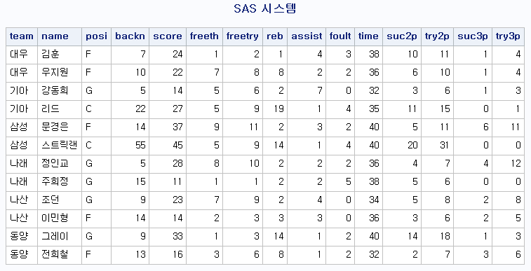
Select문을 이용한 테이블의 질의(1)

Slide 6
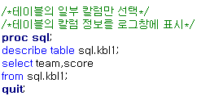
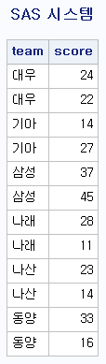
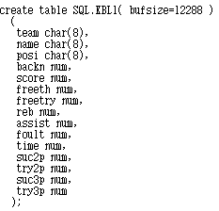
Select문을 이용한 테이블의 질의(1)

Slide 7
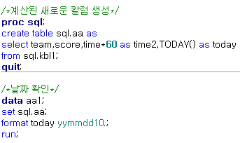
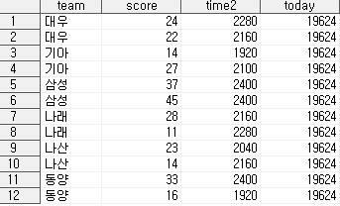
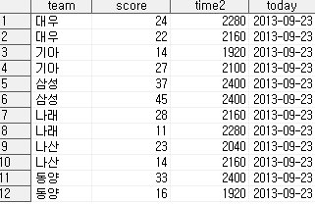
Select문을 이용한 테이블의 질의(1)

Slide 8
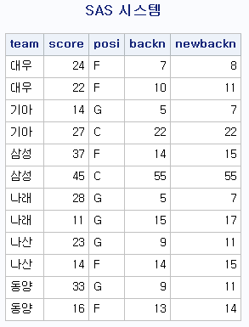
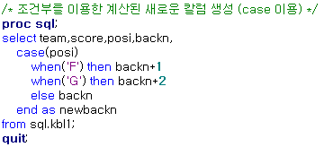
Select문을 이용한 테이블의 질의(1)

Slide 9

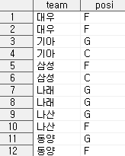
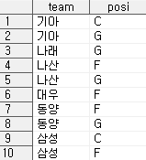
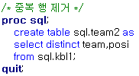
Select문을 이용한 테이블의 질의(2)

Slide 10

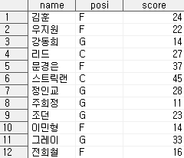
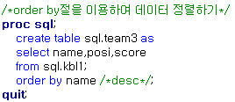

Select문을 이용한 테이블의 질의(3)

Slide 11
Select문을 이용한 테이블의 질의(4)
<요약함수>
SQL | SAS | 정의
AVG | MEAN | 평균
COUNT | FREQ,N | 결측 제외 개수
MAX | MAX | 최대
MIN | MIN | 최소
SUM | SUM | 합계
 | NMISS | 결측 개수
 | STD | 표준 편차
 | VAR | 분산

Slide 12
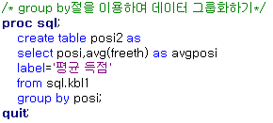

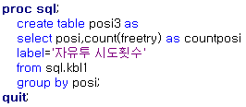

Select문을 이용한 테이블의 질의(4)

Slide 13
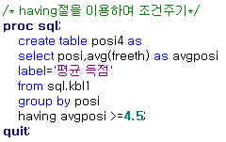
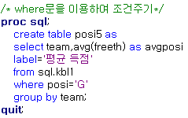

Select문을 이용한 테이블의 질의(4)

Slide 14
<과제>
데이터 kbl1을 사용하여 각 팀의 가드진이 얻은 총 득점 계산.
계산한 총 득점을 오름차순으로 정렬.
위 결과를 이름이 ‘report’인 새로운 데이터 테이블로 생성.
SAS 코드로 저장.
SQL을 사용할 것.
과제 제출시 학번으로 저장하여 제출 할 것.

